Slide 1
Якая асалода-жыць!
Знаць вартасць кожнае гадзіны,
Тым, што адкрыта даражыць
І адкрываць за дзівам дзіва
В.Вітка

Slide 2
Маленькі фермер
План:
1.Пачатак новага жыцця
2.Працоўныя справы сям`і
3.Вёска чакае новых гаспадароў

Slide 3
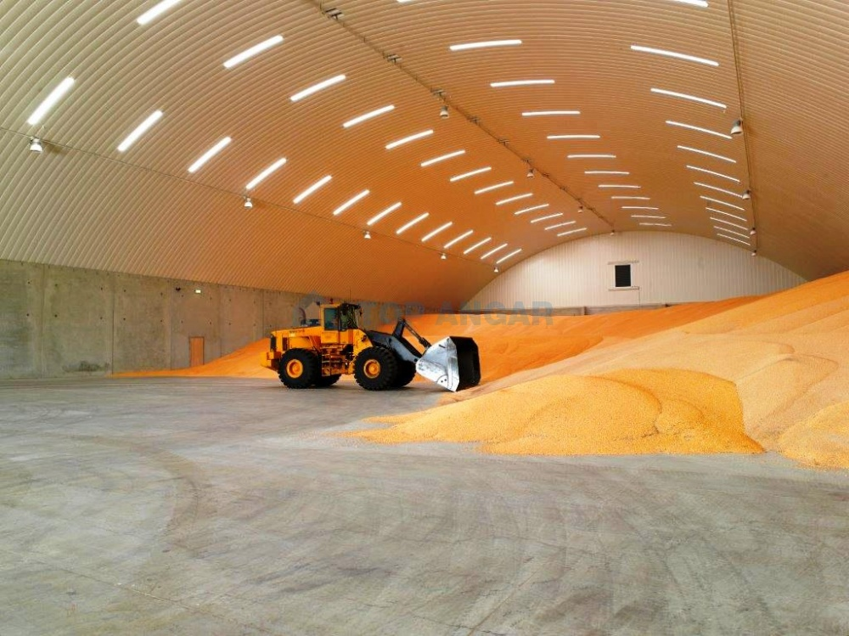
Праца зімой

Slide 4
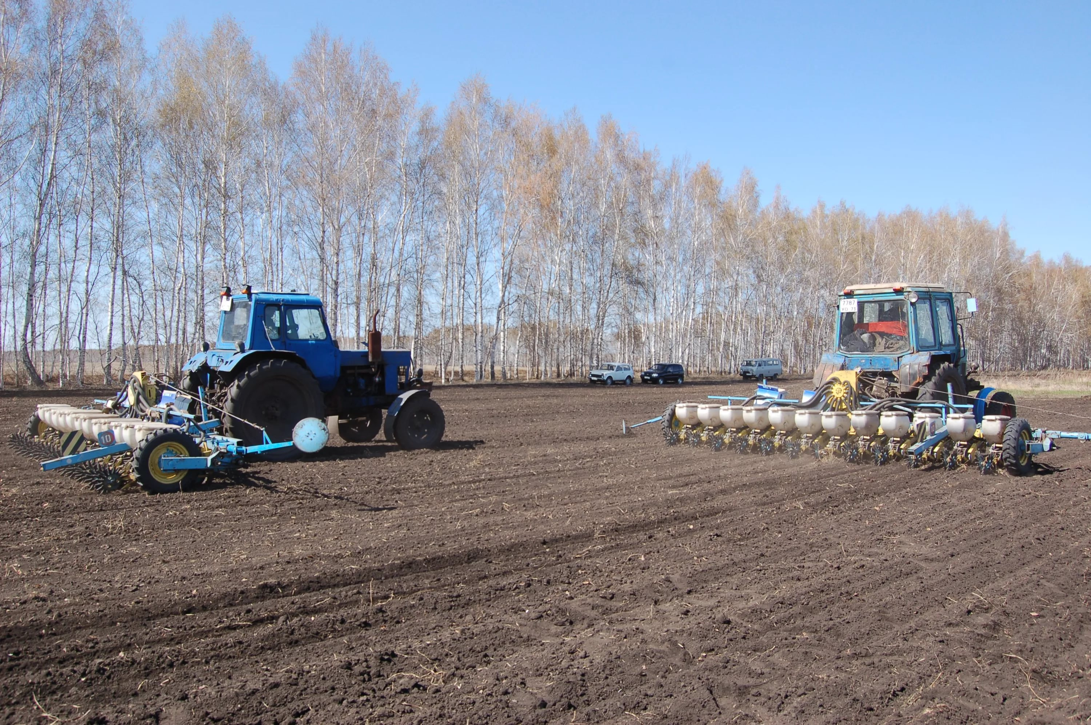
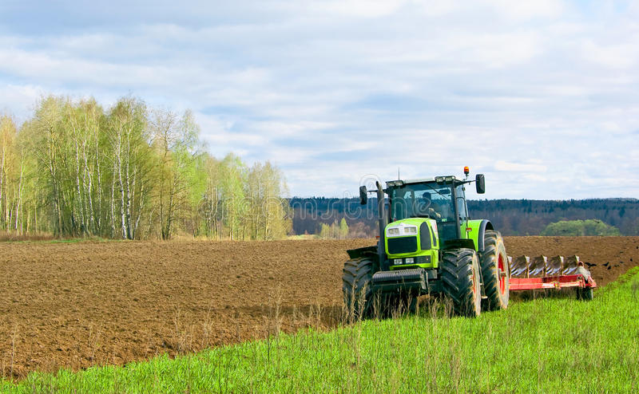
Корміць год вясновы дзень!

Slide 5
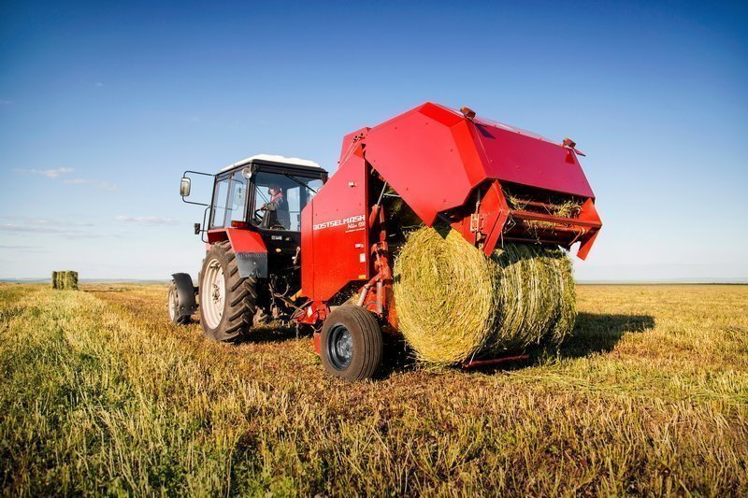
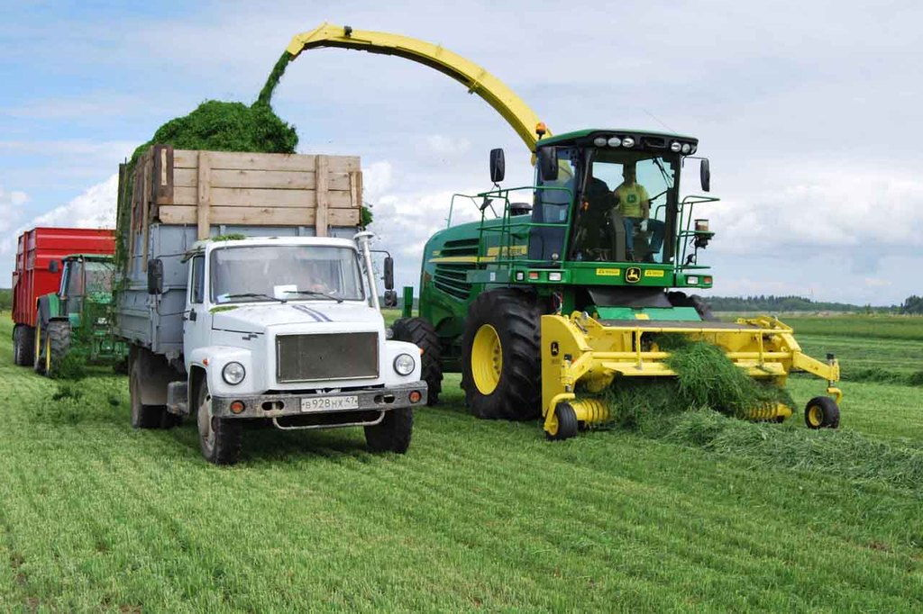
Летнія клопаты

Slide 6
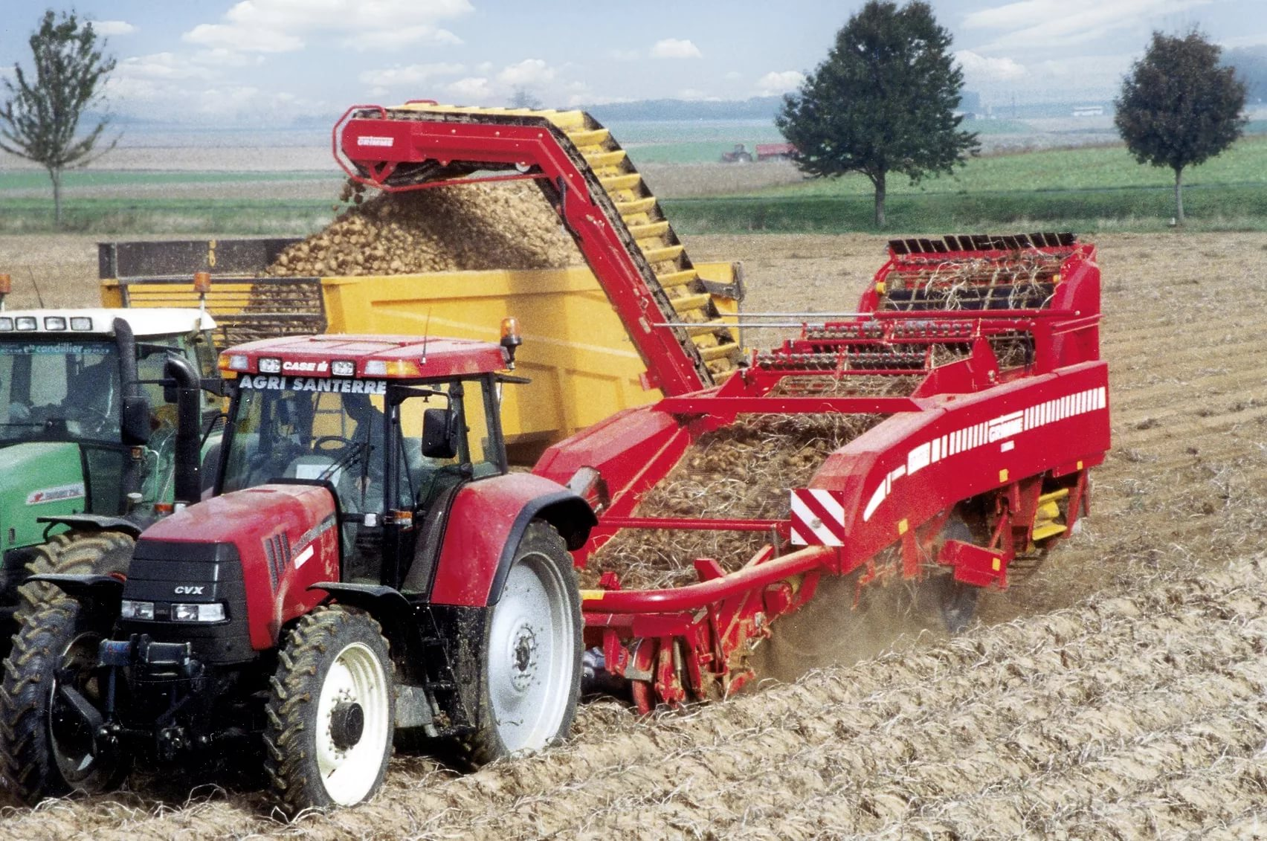
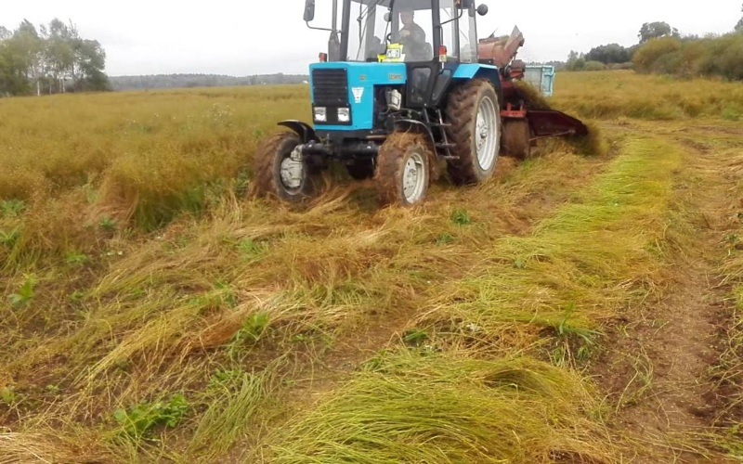
«Увосень у мяне работ мо з восем!»

Slide 7
Дзякуй за ўвагу

